Slide 1

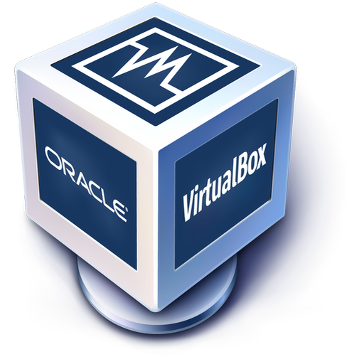
Instalación de máquina virtual con Linux Mint
Física Computacional (curso 2020/2021)
Dpto. de Electromagnetismo y Física de la Materia, UGR
Rubén Hurtado Gutiérrez
Notes:
Cambiar el dibujo de Tux

Slide 2
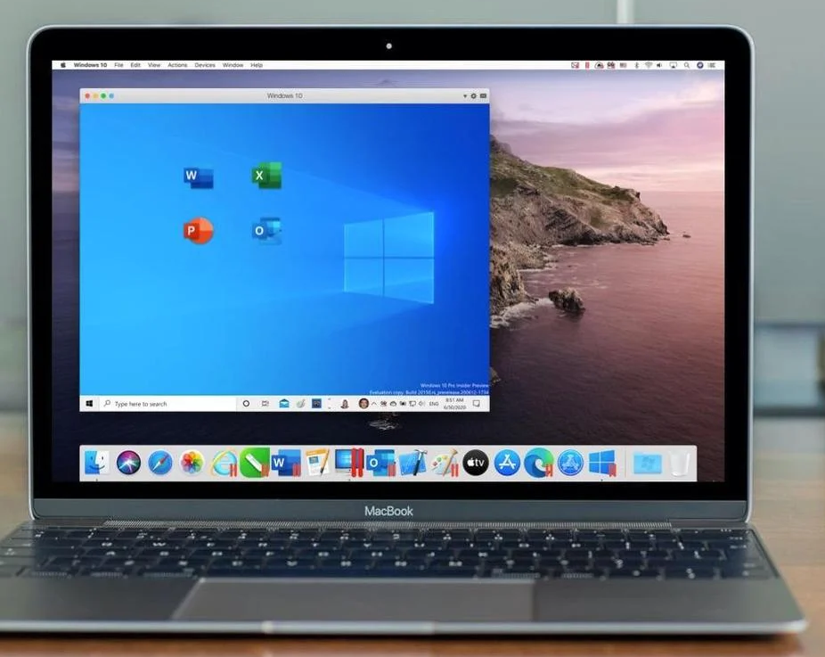
¿Qué es una máquina virtual?
Una máquina virtual es un programa que simula un ordenador “completo” dentro de otro ordenador.
  El uso de máquinas virtuales nos permitirá que podáis trabajar con Linux de forma sencilla, sin tener que hacer una partición de vuestro disco duro.
Al ordenador virtual se le llama sistema huésped o guest.
Al ordenador “de verdad” se le llama sistema anfitrión o host.
  En la foto, el sistema anfitrión es el MacBook mientras que el sistema huésped es el Windows

Slide 3
Ventajas y desventajas
Ventajas
Fácil de instalar (no requiere hacer particiones del disco duro)
Es muy rápido “cambiar” de sistema operativo: sólo hay que abrir un programa, no hace falta reiniciar
Desventajas
Menos eficiente: el sistema huésped comparte recursos (RAM y CPU) con el anfitrión
→ Alternativa: instalar Linux en una partición del disco duro. Es más complicado pero permite aprovechar toda la potencia del ordenador. Para cambiar de sistema operativo hace falta reiniciar.

Slide 4
¡Empezamos con la instalación!

Slide 5

VirtualBox y Linux Mint
Vamos a utilizar el programa VirtualBox para la creación de máquinas virtual (disponible para Windows, Mac y Linux)
Como sistema operativo, usaremos Linux Mint 20.1 Xfce, una distribución de Linux basada en Ubuntu.
Empezamos descargando los dos.

Slide 6
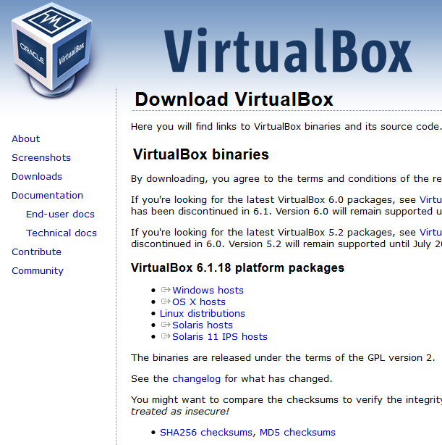
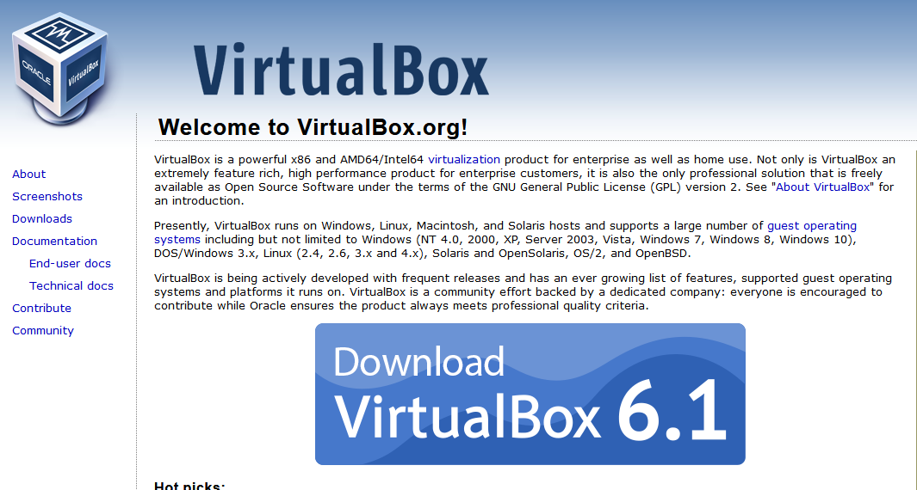
VirtualBox: Descarga
Podéis descargar VirtualBox desde: https://www.virtualbox.org/
Notes:
Os tiene que sonar GNU: gimp, emacs, bash, gnome, octave, R, GMP, GSL
Implicaciones de esto
¿Por qué software libre?
- Seguridad
Info relevante: https://www.gnu.org/

Slide 7
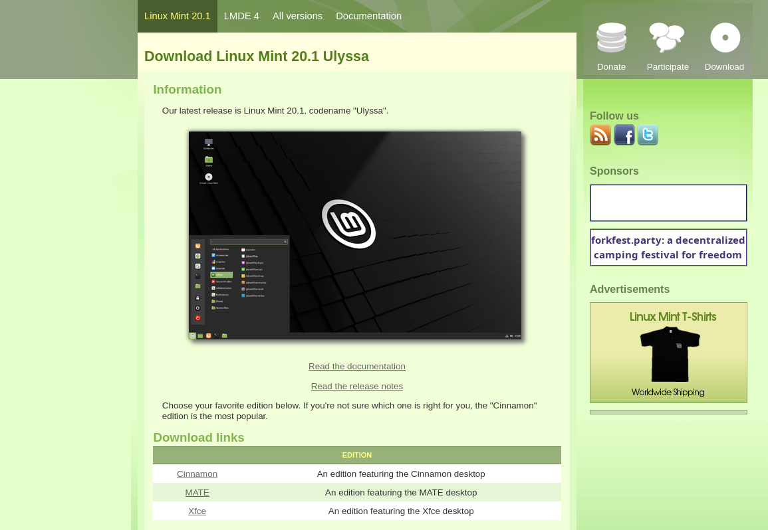
Linux Mint: Descarga
El disco de instalación de Linux Mint puede descargarse desde:
https://www.linuxmint.com/download.php

Slide 8
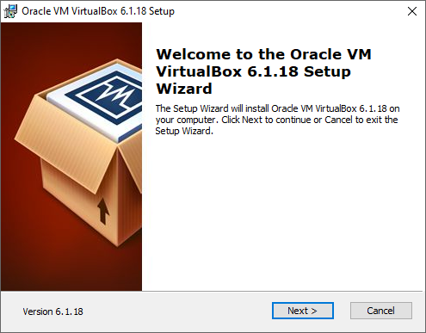
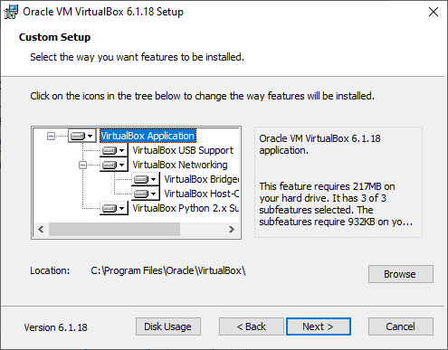
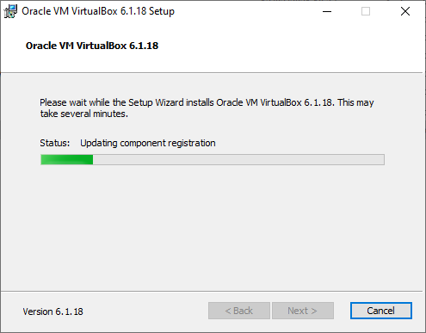
Instalación de VirtualBox
Una vez descargado todo, procedemos a instalar VirtualBox
La instalación es sencilla, simplemente abrid el ejecutable y usad las opciones por defecto.
Al terminar, reiniciad el ordenador

Slide 9
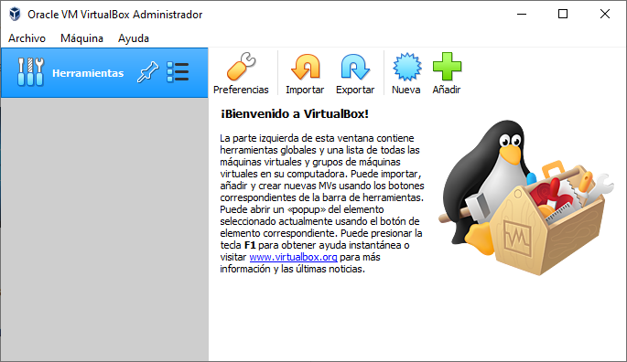
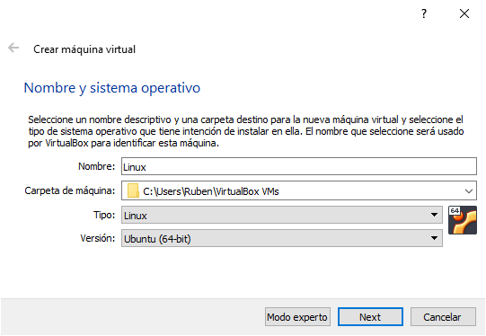
Creación de la máquina virtual (I)
Una vez instalado VirtualBox, creamos la máquina virtual.
Abrid VirtualBox y cread una nueva máquina virtual
Elegid Tipo: Linux y Versión: Ubuntu (64-bit)
Si sólo os permite elegir Ubuntu de 32-bit, puede que tengáis las opciones de virtualización desactivadas en la BIOS. Buscad “Activar virtualización BIOS” en internet o probad con este enlace
Ref: https://itsfoss.com/install-linux-in-virtualbox/

Slide 10
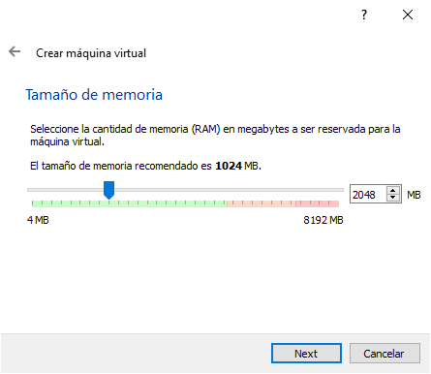
Creación máquina virtual: RAM
A continuación, asignamos memoria RAM a la máquina virtual.
La RAM total se reparte entre los sistemas anfitrión y huésped, así que hay buscar un compromiso. Seguiremos el criterio:
  Si RAM total < 4GB: asignamos 1024MB
  Si RAM total > 4GB: asignamos 2048MB
El reparto de RAM puede cambiarse más adelante si resulta necesario.

Slide 11
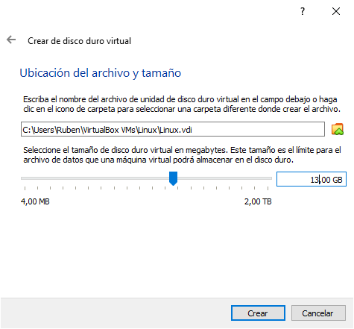
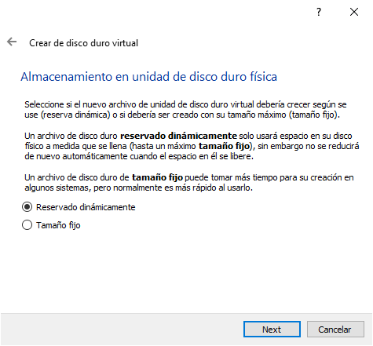
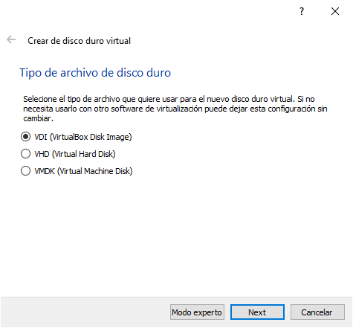
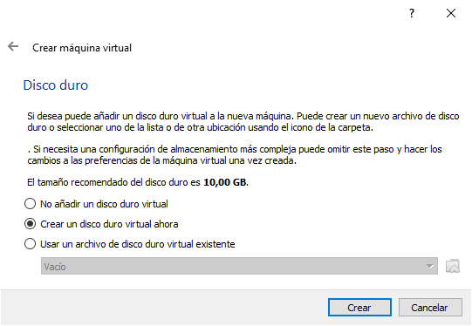
Creación máquina virtual: disco duro
Creamos un disco duro virtual para la máquina siguiendo los pasos de las imágenes
Para que el sistema funcione correctamente necesita un mínimo de 13GB.

Slide 12
Instalación de Linux
Ya hemos creado la máquina virtual, pero todavía está vacía.
  Tenemos que instalar el sistema operativo, Linux Mint.
Esto se hace como con los ordenadores normales, introduciendo el CD de instalación del sistema operativo.
  La diferencia es que, en este caso, el CD es también virtual

Slide 13
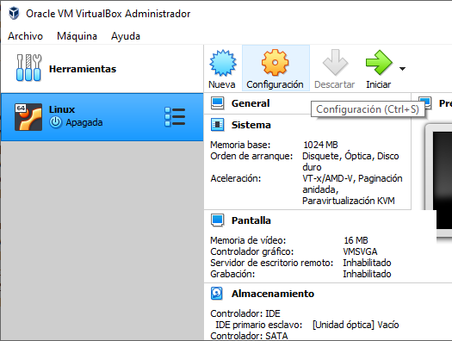
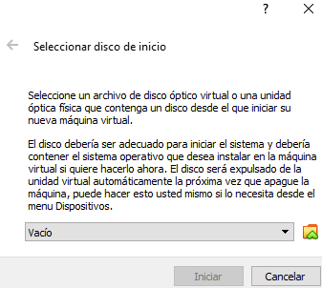
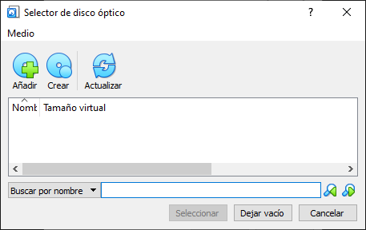
Instalación Linux: introducir CD
1. Iniciamos la máquina virtual e insertamos el CD de Linux
Seleccionamos el archivo .iso con Linux Mint que descargamos al principio

Slide 14
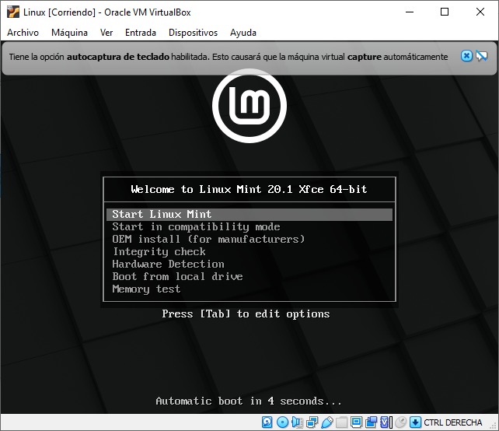
Instalación Linux
Encendemos la máquina virtual
Cuando arranque, seleccionamos “Start Linux Mint”

Slide 15
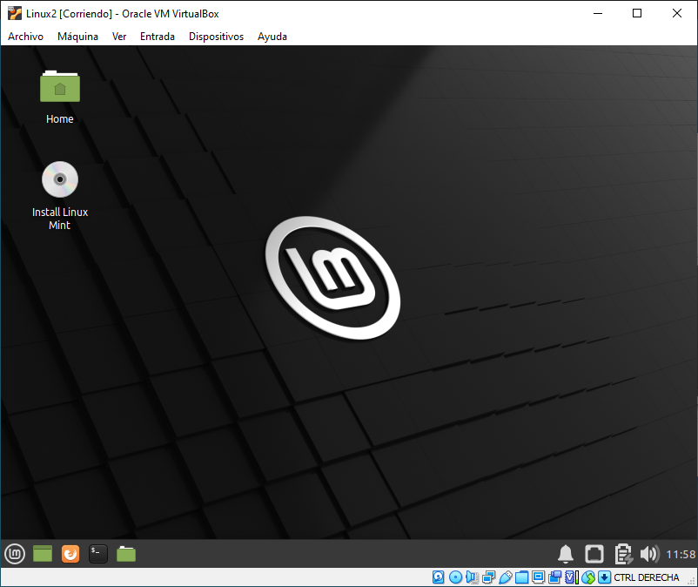
Instalación Linux
Al terminar de cargar aparecerá el escritorio de Linux.
  ¡Ojo! Aún no hemos instalado nada, estamos corriendo Linux desde el CD.
Para instalar, pulsamos el icono de “Install Linux Mint” que aparece en el escritorio

Slide 16
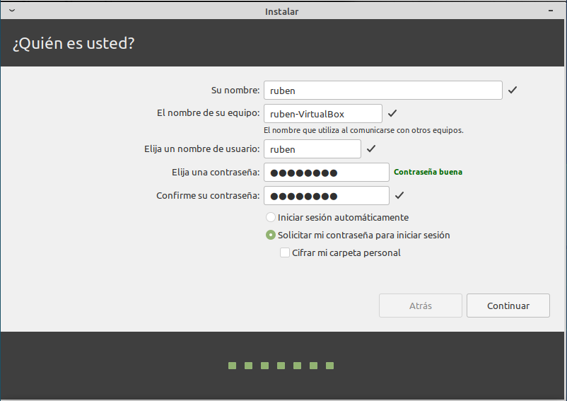
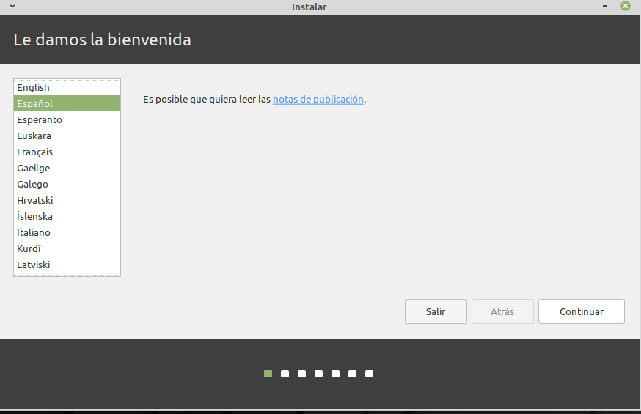
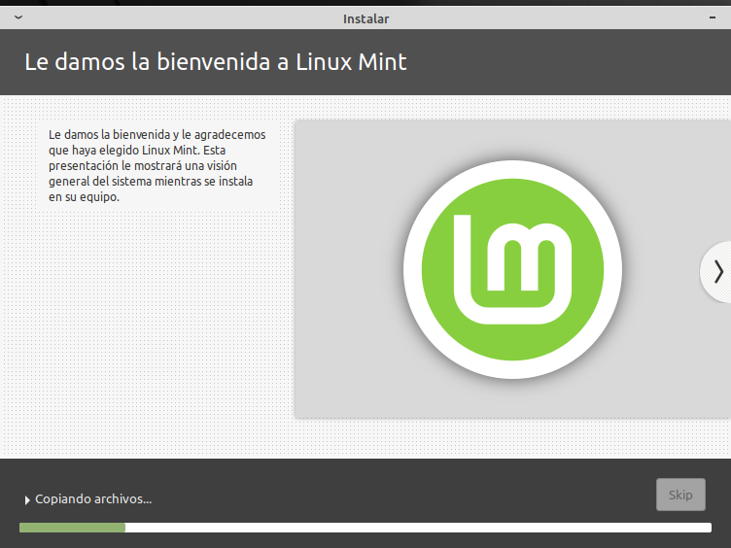
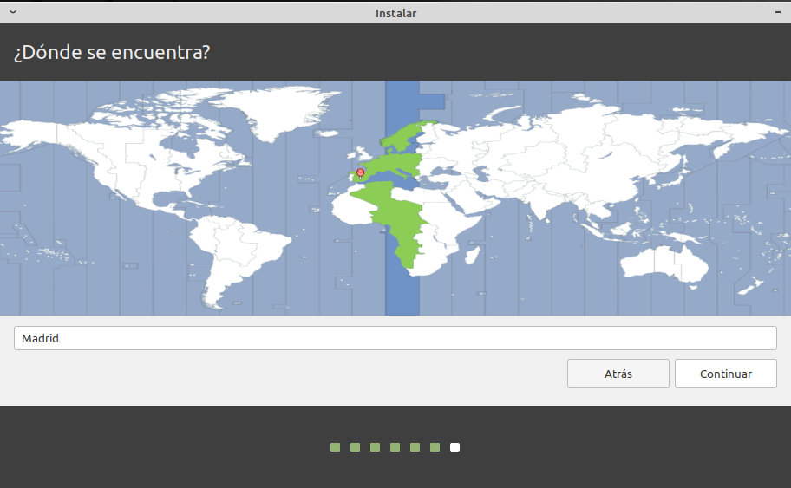
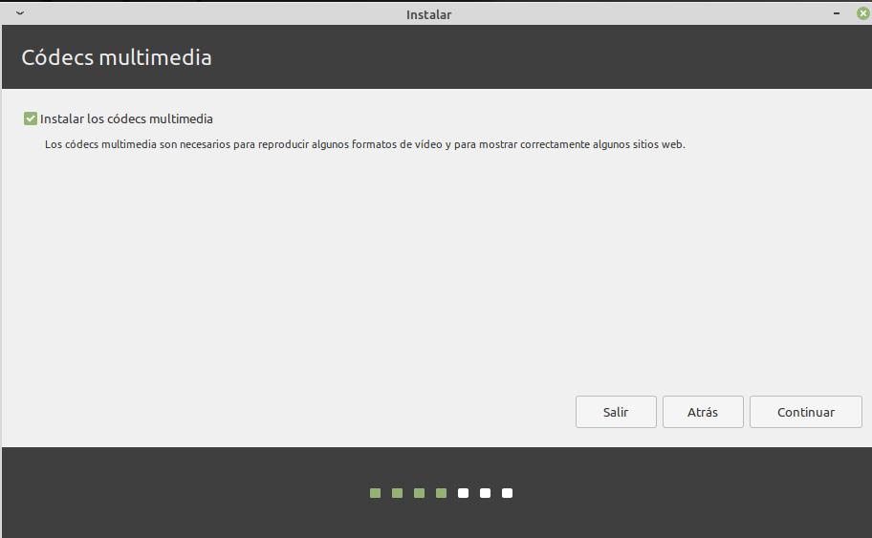
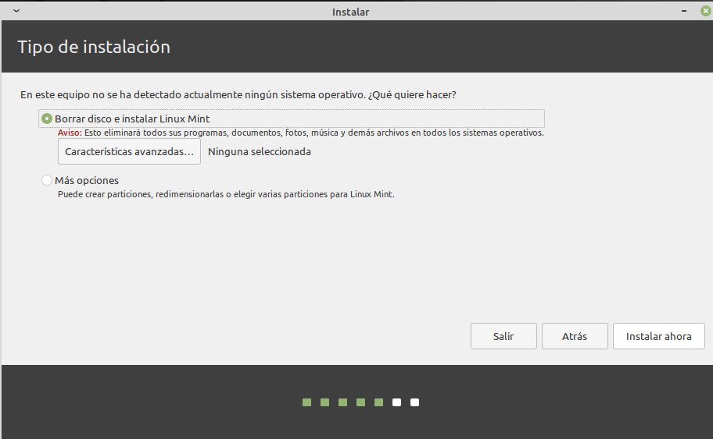
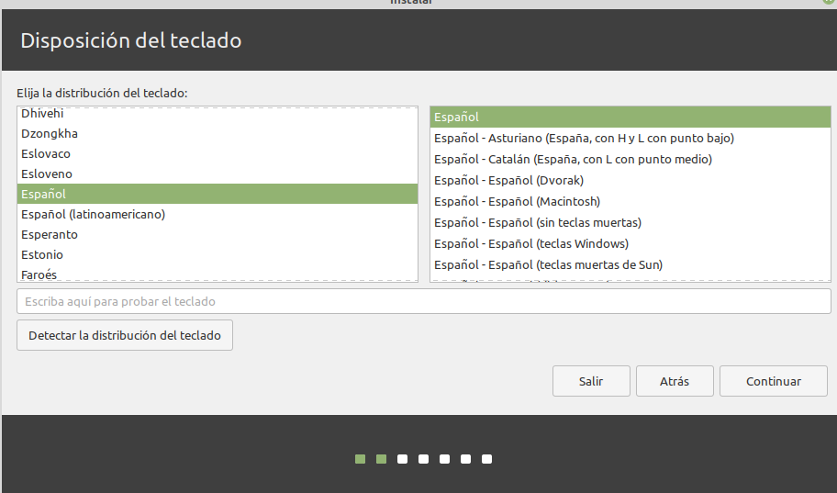
Instalación Linux
7. A continuación, seguimos los pasos del asistente de instalación.
Cuando pregunte, seleccionamos “Borrar disco e instalar Linux Mint” (¡Sin miedo! Sólo va a borrar el disco duro virtual)

Slide 17
Instalación Linux
Una vez terminada la instalación reiniciamos la máquina virtual.
Al encenderse, debería iniciarse Linux y funcionar correctamente (probadlo un poco).

Slide 18
Carpeta compartida
Ya tenemos instalada la máquina virtual, pero
  ¿cómo pasamos archivos entre el sistema anfitrión y el sistema huésped?
Podemos crear una carpeta compartida, usando un complemento de VirtualBox llamado “Guest Additions”
Lo instalamos a continuación...

Slide 19
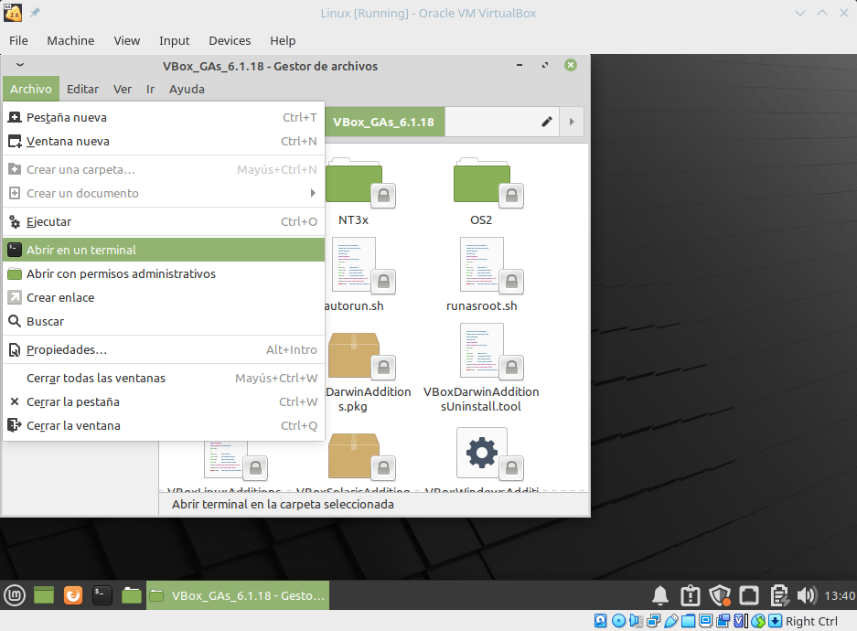
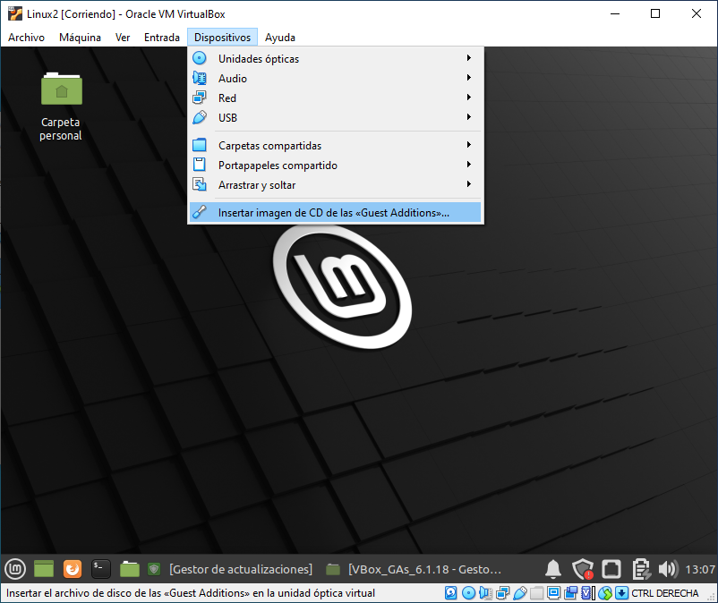
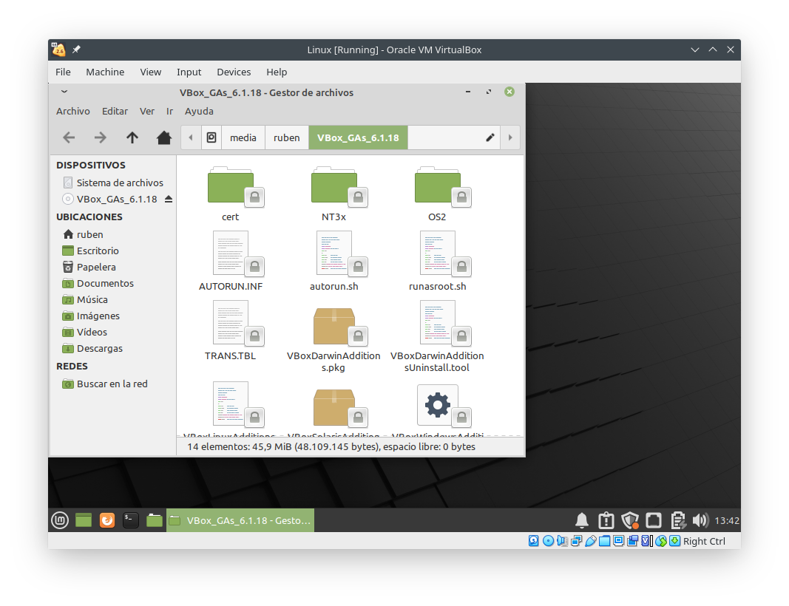
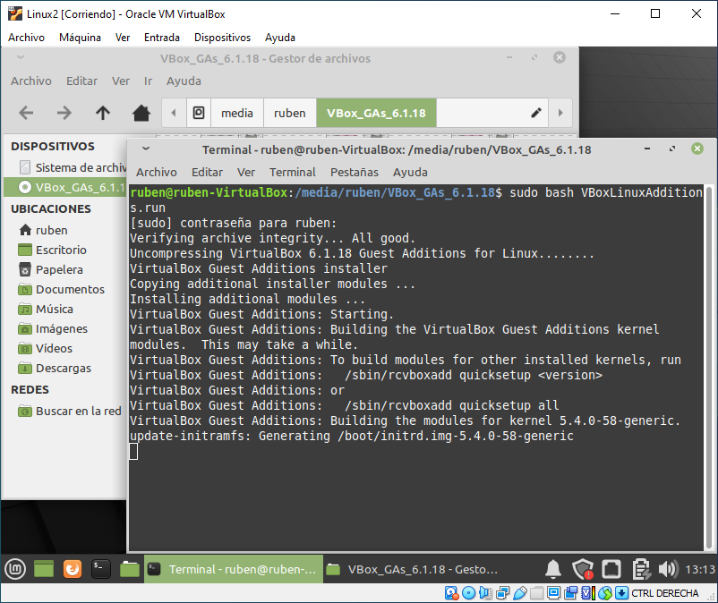
Instalación de “Guest Additions”
1. Insertamos el CD de “Guest Additions”
Si sale un error diciendo que no se puede insertar, es posible que ya esté insertado. Comprobadlo en el explorador de archivos.
2. Abrimos el CD en el explorador de archivos y pulsamos: “Archivo” → “Abrir una terminal”
3. Ejecutamos el comando:
sudo bash VboxLinuxAdditions.run
(¡Ojo a las mayúsculas!)

Slide 20
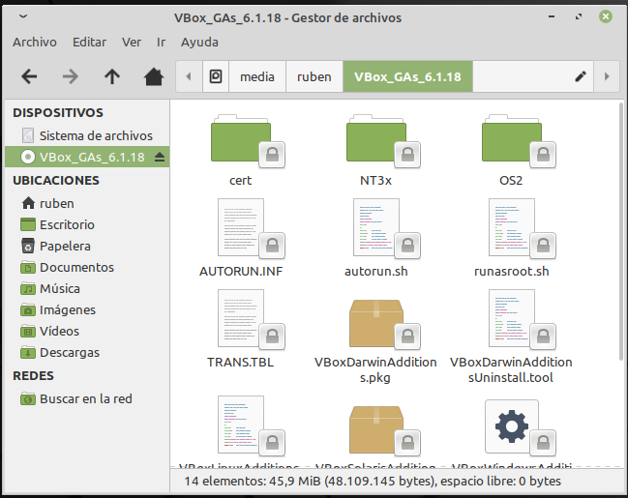
Instalación de “Guest Additions”
4. En la misma terminal, ejecutamos el comando:
sudo usermod -aG vboxsf $(whoami)
5. Expulsamos el CD de “Guest Additions” y apagamos la máquina virtual.

Slide 21
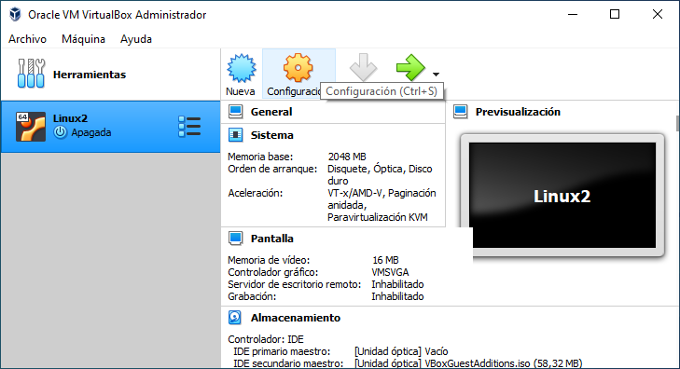
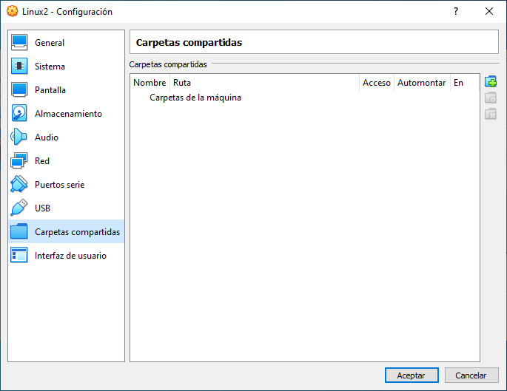
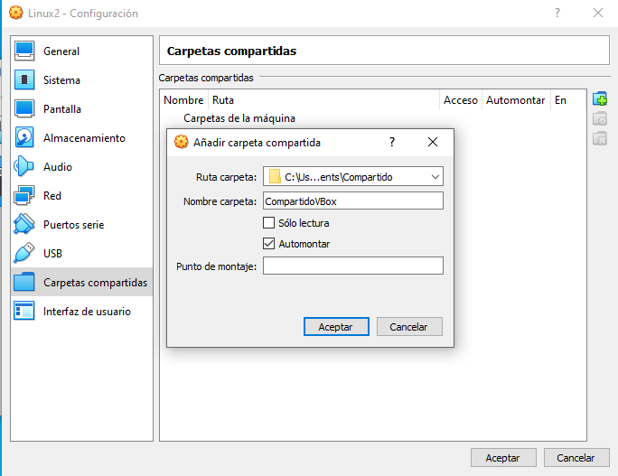
Creamos carpeta compartida
6. Una vez instaladas las Guest Additions, creamos la carpeta virtual desde VirtualBox:
2
Selecciona la carpeta del anfitrión que quieres que se comparta con la máquina virtual
1

Slide 22
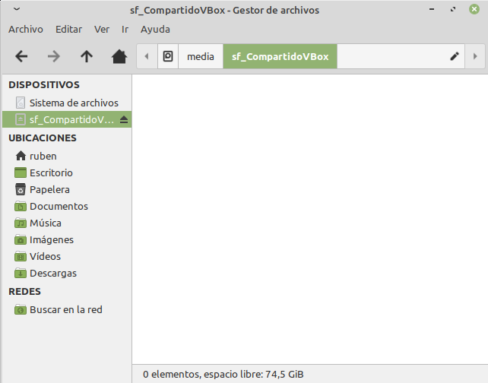
Creación de carpeta compartida
Encendemos la máquina virtual de nuevo y comprobamos que al abrir el explorador de archivos aparece la carpeta compartida.
Comprobamos que al añadir un archivo a la carpeta desde el host aparece en la máquina virtual y viceversa

Slide 23
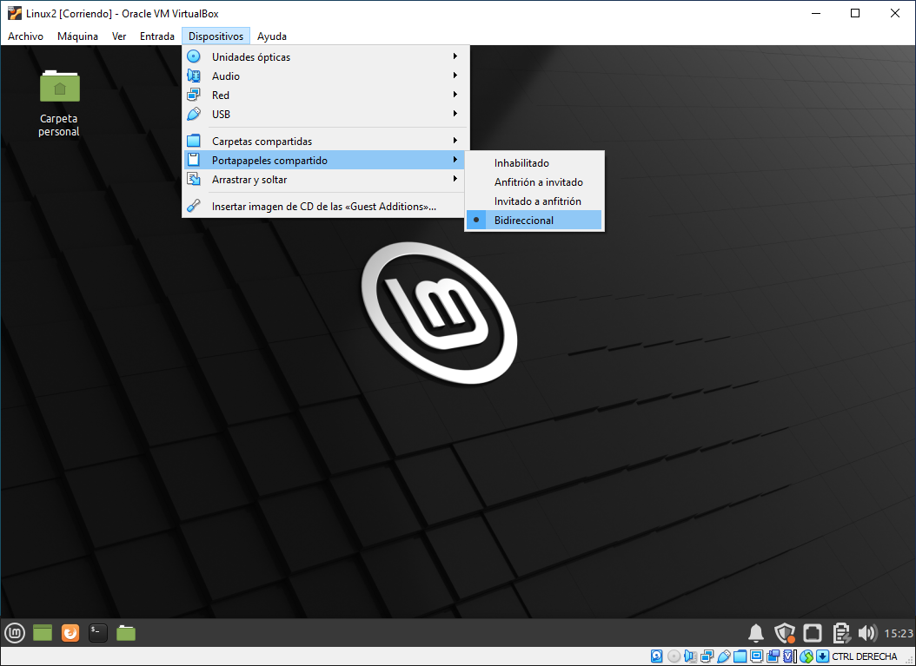
Extras: portapeles compartido
Para terminar, una opción muy útil es compartir portapapeles entre la máquina virtual y el sistema anfitrión. Así, podemos copiar y pegar directamente entre los dos.
Para activar esta opción le damos a: Dispositivos → Portapapeles compartido → Bidireccional.

Slide 24
¡Listo! Ya tenemos operativa nuestra máquina virtual con Linux

Slide 25
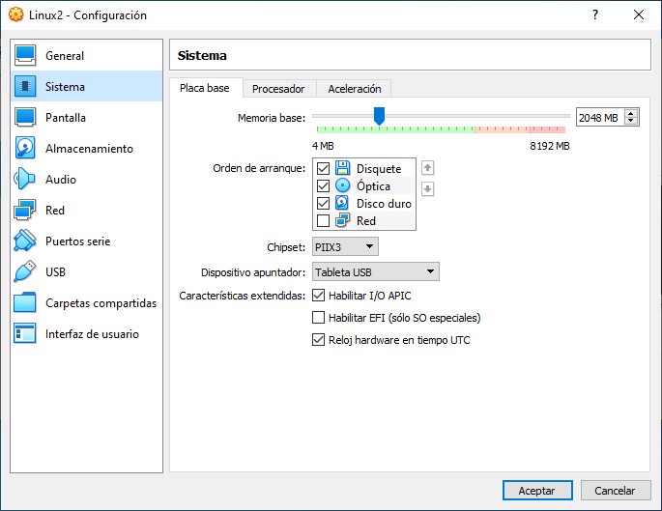
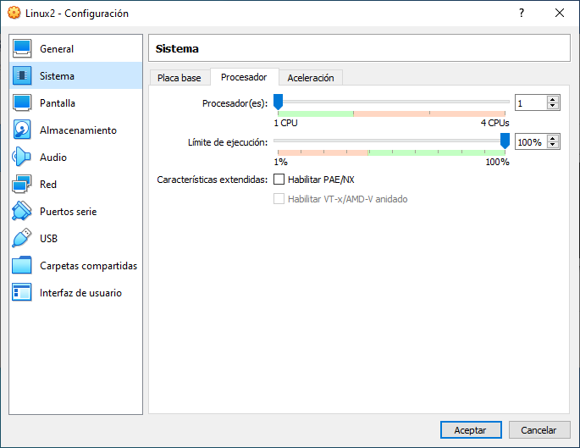
Reparto de recursos
Si vemos que la máquina virtual o el sistema anfitrión necesitan más RAM o más potencia del procesador, podemos redistribuir los recursos.
Memoria RAM
CPU

